Slide 1
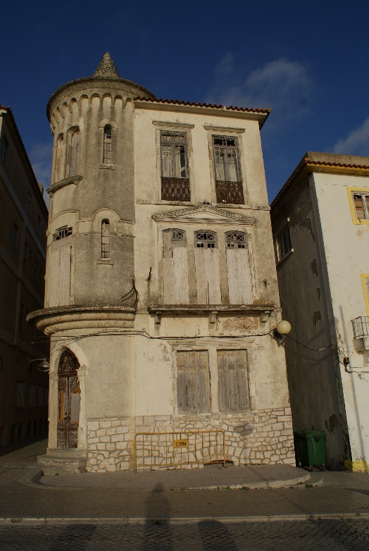
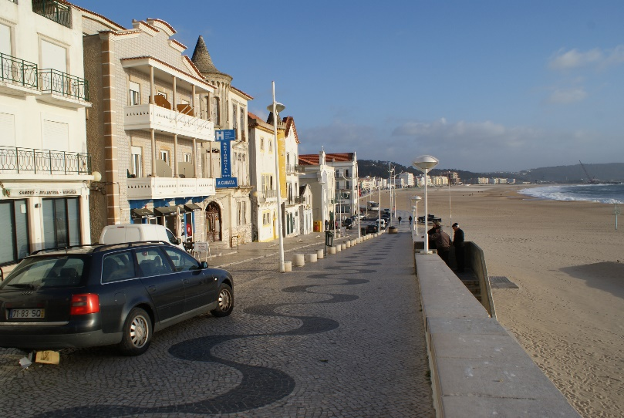
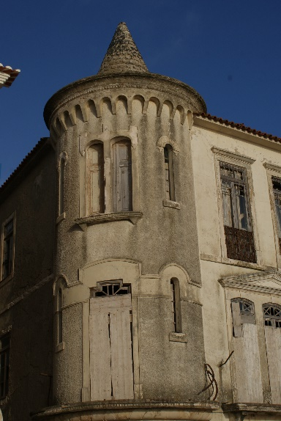
Projeto Nós Propomos! Cidadania, Sustentabilidade e Inovação na Educação Geográfica 2014/15 Externato Dom Fuas Roupinho
A Requalificação Urbana:
a criação de um “Hostel”
Trabalho elaborado por:
- Rafael Coelho;
- António Sales;
- Marcos Domingos;
- Sandro Pereira.

Slide 2
Introdução
O trabalho aqui em causa, propõe a criação de um “hostel” num edifício degradado, mas de reconhecido valor arquitetónico, integrado na área histórica e balnear da vila da Nazaré.
Os “hostels”, segundo o Decreto-Lei n.º 128/2014 de 29 de agosto, enquadram-se na modalidade dos estabelecimentos de hospedagem. São estabelecimentos de alojamento local, cuja unidade de alojamento é única ou maioritária de dormitório.
Os “hostels” são uma nova forma de alojamento, marcada pela inovação, pela flexibilidade e pela diferença em relação a outras formas de alojamento mais massificadas.
É um formato que ainda não encontra muita concorrência direta na Nazaré, para além de poder trazer à localidade novas procuras turísticas.

Slide 3
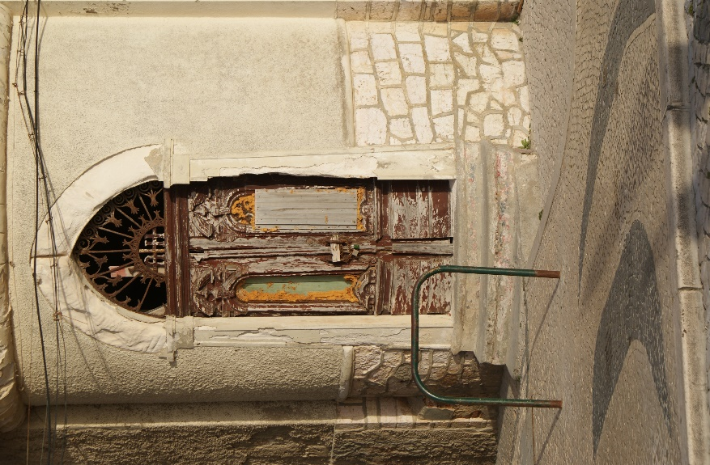
Pertinência de um “Hostel” na Nazaré
A Nazaré, à semelhança de outras localidades litorais, é um importante foco turístico, atraindo turistas de várias proveniências para passar férias.
A criação de um “hostel” será benéfica, nomeadamente, na empregabilidade, na diversificação de ofertas turísticas e na requalificação de um espaço degradado.
Torna-se pertinente a criação de alojamentos acessíveis aos turistas que queiram conhecer a região, com reduzidos custos de alojamento em relação a outras modalidades mais massificadas.

Slide 4
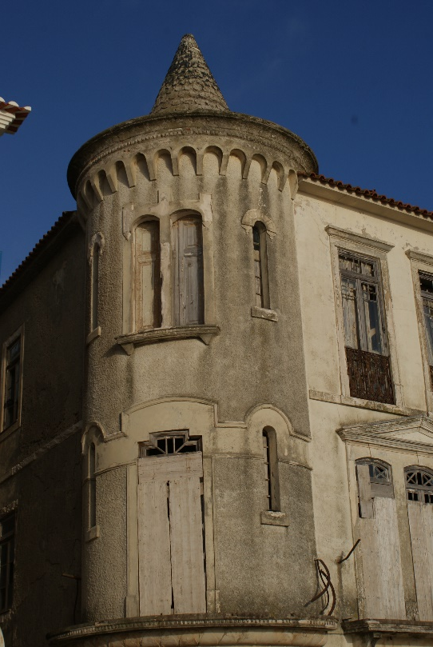
A Requalificação Urbana
O espaço tem de se organizar de forma a aproveitar e a explorar os recursos locais, de forma sustentável, a fim de corresponder à satisfação das necessidades da população do presente, sem comprometer o desenvolvimento das gerações futuras.
Com a nossa proposta, pretendemos revitalizar um edifício devoluto, conferindo-lhe uma intervenção de fundo, que lhe garanta a atribuição de novas funções por forma a responder mais eficazmente às necessidades socioeconómicas da vila.

Slide 5
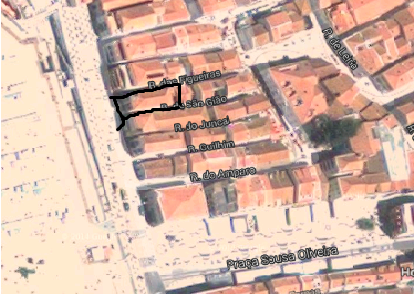
A localização do suposto “Hostel”

Slide 6
Trabalho de Campo: Análise Gráfica
1. Segundo o gráfico, podemos concluir que dos vinte e cinco inquiridos, catorze consideram que existe uma oferta suficiente de alojamentos.
2. Após a análise deste gráfico, verifica-se que a modalidade de alojamento/hoteleira mais abundante são os alojamentos particulares, seguidos dos hotéis e das residenciais. Por sua vez, obtivemos um voto nulo e um voto para os “hostels”.

Slide 7
Análise Gráfica
3. Neste gráfico conclui-se que, dos vinte cinco inquiridos, onze selecionaram a modalidade “hostel” como a pior representada, seguindo-se os alojamentos particulares com oitos votos. Para além destes, três inquiridos selecionaram as residenciais e os hotéis como os melhores representados.
4. A partir do gráfico, verifica-se que são evidentes algumas fragilidades associadas a esta proposta, destacando-se o desconhecimento deste tipo de alojamento e a concorrência dos alojamentos já existentes.

Slide 8
Análise Gráfica
Num edifício novo construído de raiz
Num edifício já existente sujeito a requalificação
5. De entre as vantagens presentes no gráfico, salienta-se o emprego que o “hostel” pode gerar, bem como os preços mais acessíveis face aos seus concorrentes.
6. Dos vinte e cinco inquiridos, dezoito defendem que a construção de um “hostel” deverá ser num edifício já existente, sujeito a requalificação. Já os restantes pensam que seria pertinente a construção de raiz de um edifício novo.

Slide 9
Resultados apurados dos inquéritos
Modalidade de alojamento pouco representativa
Benefícios socioeconómicos
inerentes
Diversificação das ofertas
Requalificação do património edificado
Pareceres de técnicos camarários solidificam esta proposta
Proximidade da praia
Centralidade e acessibilidade do local
Proximidade de uma escola de surf
Qualidade arquitetónica do edifício
Proximidade do ascensor

Slide 10
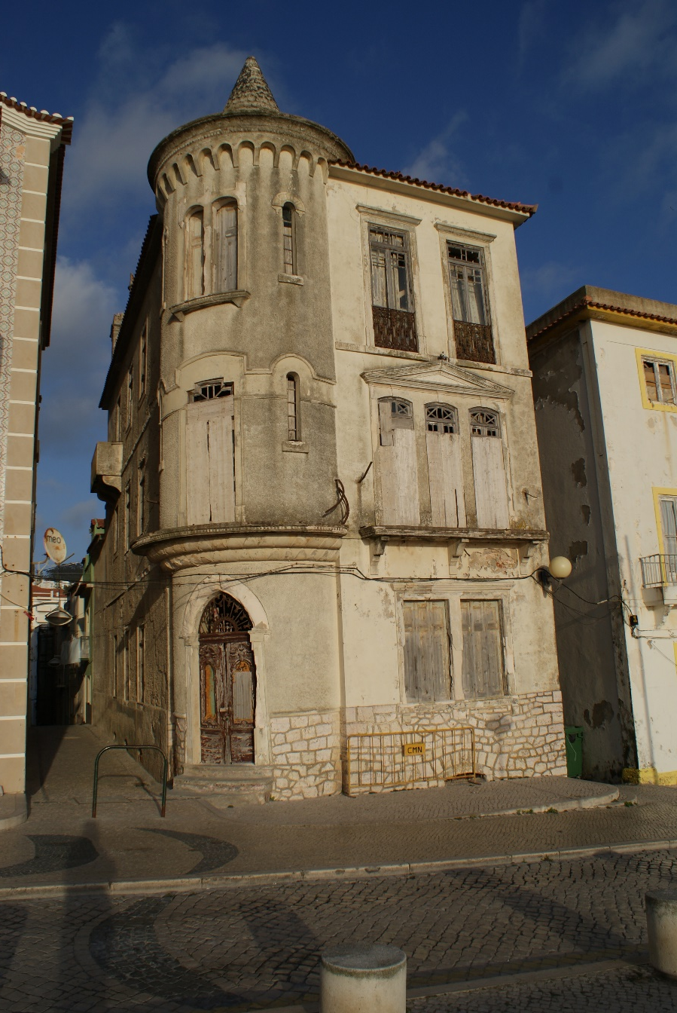
Proposta de concretização
Em termos gerais, sugere-se:
uma reabilitação do exterior do edifício, mantendo a sua traça original;
uma requalificação do seu interior por forma a adequar os seus espaços a novas funções.
No primeiro e segundo pisos, propõe-se:
- quartos coletivos com camas ou beliches;
- casas de banho coletivas;
- uma sala de convívio por piso.
No rés-do-chão, sugere-se:
- a receção;
- a sala de refeições;
- uma sala de estar/convívio;
- uma tabacaria.
Na subcave , propõe-se:
- a lavandaria/ engomadoria;
- armazém.

Slide 11
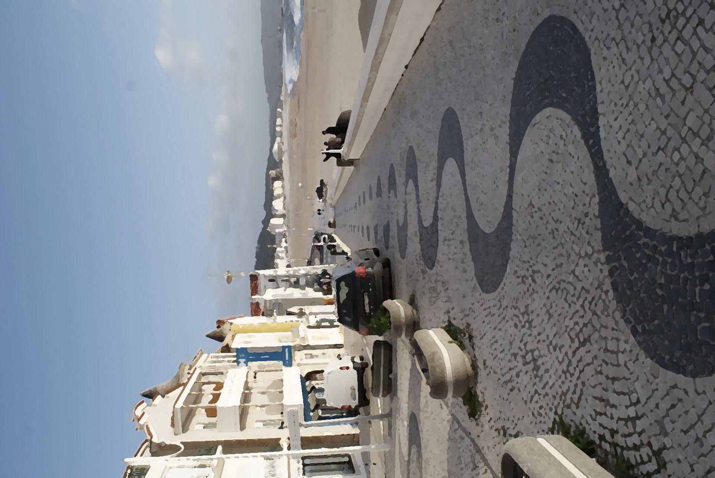
Considerações finais
Para o “hostel”, aqui em causa, nós propomos...
* Uma decoração com temas litorais, pautada de cores claras e luminosas;
* Um serviço personalizado, mas qualificado;
* Uma orientação para públicos jovens e arrebatados pelo mar;
* A disponibilidade de serviços ligados com alguns desportos marítimos;
* O equilíbrio qualidade/preço;
* Um ambiente jovial, mas tranquilo;
* Uma imagem única, que marque para sempre e pela positiva quem o visita.

